Slide 1
第六届“欧姆龙杯”自动化控制应用设计大赛
企业命题赛

Slide 2
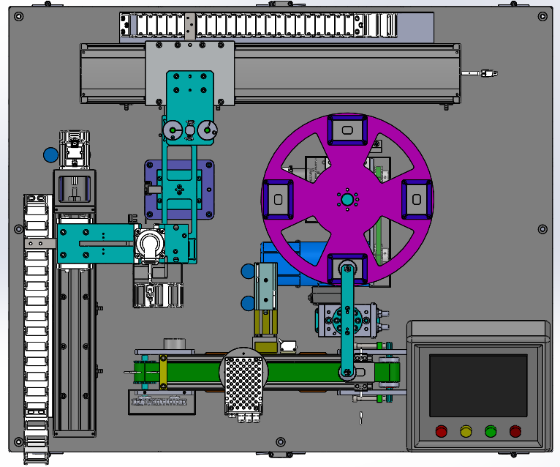
企业赛题介绍
1、比赛题目：完成物料块在平台上的循环搬运（物料块自定形状和大小）
包含各种不同种类电机（伺服电机、步进电机、直流电机等）
包含各种不同种类气缸（旋转气缸、双轴气缸、三轴气缸、夹爪气缸等）
包含各种不同种类的传感器（光电传感器、接近传感器、对射光纤等）
包含同步带传动及链轮链条传动
包含以上说明之外可自行添加其他可用元件，评分时作为加分项。
提供完整3D模型及模拟动画，并附详细运行过程说明（可与动画合并）和物料清单（物料清单上需注明各种元器件具体型号及数量）
整个项目预算不超过20万元，且电气元件限定选用欧姆龙
2、需提交材料
1） 3D模型文件（软件：solidworks 2016以下版本）
2）3D动画文件
3）演讲PPT（设计说明、报价说明及物料清单等）
图片仅供参考

Slide 3
企业赛题介绍
评分项 | 方案表现 | 总体评价 | 分值范围
平台完整程度 （20分） | 所设计的3D模型平台包含题目要求的所有内容之外，并且有所增加。 | 优秀 | 15-20
 | 所设计的3D模型平台只包含题目要求的所有内容。 | 良好 | 10-15
 | 所设计的3D模型平台不完全包含题目要求的所有内容。 | 一般 | 0-10
平台运行的合理性 （20分） | 设计方案思路清晰，内容完整并有所添加，方案描述文件详细清晰，具备可生产运行的条件。 | 优秀 | 15-20
 | 设计方案思路清晰，内容较为完整，方案描述较为清晰，具备可能生产运行的条件。 | 良好 | 10-15
 | 设计方案思路不清晰，内容不完整； 表达简略，不具备可生产运行条件。 | 一般 | 0-10
3D模型的精细程度 （15分） | 3D模型整体布局精美，颜色丰富合理不突兀。 | 优秀 | 10-15
 | 3D模型整体布局较为精美，颜色较为丰富。 | 良好 | 5-10
 | 3D模型整体布局较为，颜色单一。 | 一般 | 0-5
动画的精细程度 （20分） | 动画清晰顺畅，每个运动过程可清楚的看见，并且配合文字说明，文字说明表达清晰。 | 优秀 | 15-20
 | 动画较为清晰顺畅，每个运动过程可较清晰的看见，并且配合文字说明，文字说明表达较为清晰。 | 良好 | 10-15
 | 动画模糊不流畅，每个运动过程无法清晰看见，没有文字说明或文字说明表达不清晰。 | 一般 | 0-10
物料清单的完整程度 （15分） | 物料清单上包含所有选用的元器件及加工件，无漏项，元器件标型号和数量，加工件标明数量及表面处理。 | 优秀 | 10-15
 | 物料清单上包含大部分元器件及加工件，元器件型号和数量，加工件数量和表面处理标明较为清楚 | 良好 | 5-10
 | 物料清单上包含大部分元器件及加工件，元器件型号及数量，加工件数量和表面处理未标清楚。 | 一般 | 0-5
加分项 （10分） | 产品中包含题目中所说明的内容外，添加其他可用部分 | 优秀 | 5-10
 | 只包含文件中说明的部分 | 一般 | 0-5

Slide 4
谢谢观看！
THANK YOU

